Slide 1
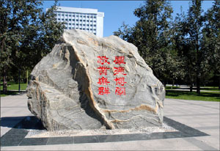
数据仓库与数据挖掘(国院)
实践3：分类知识挖掘
于艳华
计算机学院
yuyanhua@bupt.edu.cn

Slide 2
目录
1
Modeler分类建模简介
2
样本、分区、分析、评估节点介绍
3
C5.0节点介绍
4
分类知识挖掘示例
5
分类知识实践要求

Slide 3
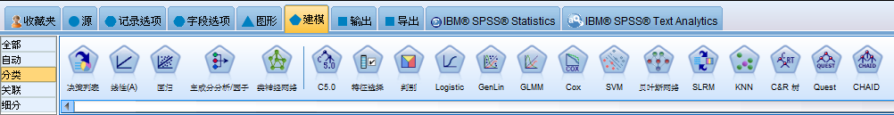
1.Modeler分类分析
建模选项板
C5.0节点
必须有一个分类d（即名义或有序）目标字段和一个或多个任意类型的输入字段。设置为 双向或 无的字段将忽略。必须对模型中使用的字段的类型完全实例化。
C&R树节点
CHAID节点
Quest节点
……

Slide 4

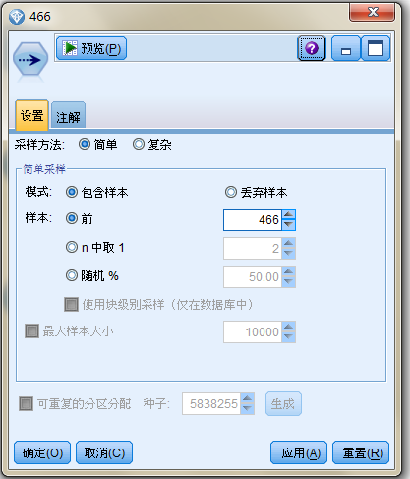
2.1 样本节点
记录选项板
包括样本。包含数据流中的选定记录并废弃所有其他记录。例如，如果您将模式设置为 包含样本 并将 n 中取 1 选项设置为 5，则每隔五个记录便有一个记录被包含进来，结果将生成大约为原大小五分之一的数据集。此模式为对数据进行抽样的默认模式，并且是使用复杂方法时的唯一模式。
废弃样本。排除选定记录并包含所有其他记录。例如，如果您将模式设置为 丢弃样本 并将 n 中取 1 选项设置为 5，则每隔五条记录便有一条被丢弃（排除）。此模式仅适用于简单方法。

Slide 5

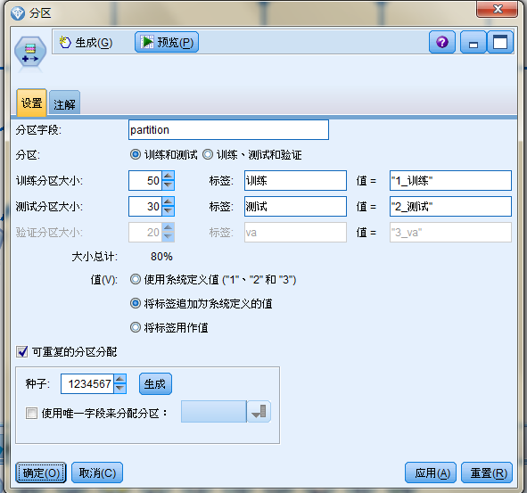
2.2 分区节点
字段选项板分区节点
训练和测试。将数据分区为两个样本，使您能够用一个样本训练模型并用另一个样本测试模型。
训练、测试和验证。将数据分区为三个样本，使您能够用一个样本训练模型，用第二个样本测试并精练模型，然后用第三个样本验证得到的结果。这种方式会相应减小每个分区的大小，但在使用超大型数据集时最为适用。
分区大小。指定每个分区的相对大小。如果分区大小之和小于 100%，那么未包含在分区中的记录将被废弃。

Slide 6

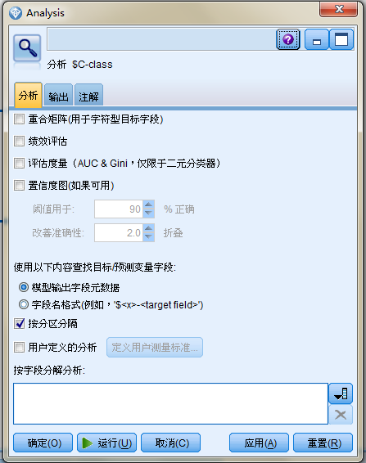
2.3 分析节点
输出选项板
重合矩阵（适用于符号或分类目标）。显示分类目标（标志、名义或有序）的各个生成（预测）字段与其目标字段之间的匹配模式。将会显示一个表格，其中包含实际值定义的行和预测值定义的列，以及每个单元格中符合该模式的记录数。这适用于确定预测中的系统错误。如果生成了多个与同一输出字段相关的字段，但这些字段是由不同的模型生成的，那么将为这些字段相同和不相同的情况进行计数并显示合计值。对于它们相同的情况，将显示另一组正确/错误统计量。
评估度量（仅二元分类器 AUC 和 Gini）。对于二元分类器，此选项将报告 AUC（曲线下面积）和 Gini 系数评估度量。将对每个二元模型共同计算这两个评估度量。将在表中的分析输出浏览器中报告这些度量的值。

Slide 7
2.3 分析节点
评估度量：
AUC 评估度量按照 ROC（受试者工作特征）曲线下方的面积进行计算，它是分类器预期性能的标量表示。AUC 始终介于 0 到 1 之间，数字越大表示分类器越好。坐标 (0,0) 与 (1,1) 之间的对角线 ROC 曲线表示随机分类器，并且其 AUC 为 0.5。因此，实际分类器的 AUC 不会小于 0.5。
Gini 系数评估度量用作 AUC 的替代评估度量，并且这两个度量密切相关。Gini 系数的按照 ROC 曲线与对角线之间面积的两倍进行计算，或者按照 Gini = 2AUC - 1 进行计算。Gini 系数始终介于 0 到 1 之间，数字越大表示分类器越好。对于 ROC 曲线在对角线下方的不可能事件，Gini 系数为负。
置信度图（如果可用）。对于生成置信度字段的模型，此选项报告有关置信度值及其与预测的关系的统计量。此选项有两个设置：
阈值。报告准确性达到指定百分比的置信度级别。
改善准确性。设置改善准确性的N次折叠。

Slide 8
2.3 分析节点
查找预测字段/预测变量字段所使用的方法。确定预测字段与原始目标字段匹配的方式。
模型输出字段元数据。基于模型字段信息使预测字段与目标相匹配，从而在即使重命名预测字段的情况下，也可以进行匹配。使用 Type 节点，从“值”对话框也可以访问任何预测字段的模型字段信息。有关更多信息，请参阅使用值对话框主题。
字段名称格式。基于命名规则匹配字段。例如，C5.0 模型块为名为 response 目标生成的预测值必须位于名为 $C-response 的字段中。
按分区分割。如果使用分区字段将记录分割为训练样本、检验和验证样本，那么选此项可单独为分区显示结果
用户定义的分析。您可以指定自己的分析计算以在评估模型时使用。
按字段分解分析。显示适用于分解分析的分类字段。除整体分析外，将为每个分解字段每个类别单独做分析。

Slide 9

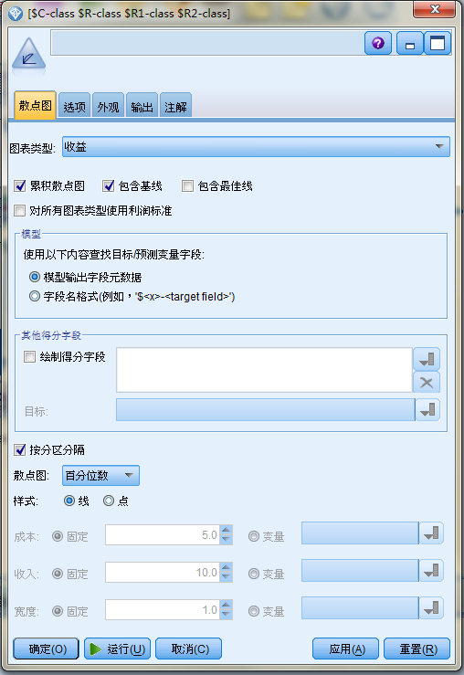
2.4 评估节点
图形选项板
图表类型。选择类型： ROC（受试者操作特征）。
包含基线。图中包含基线，表示匹配值的完全随机分布

Slide 10
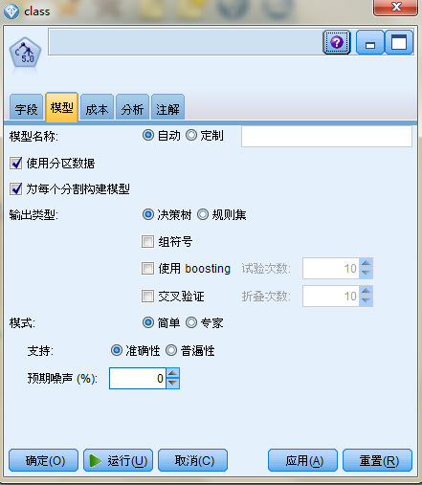
3. C5.0节点
节点使用 C5.0 算法构建 决策树 或 规则集 。C5.0 模型的工作原理是基于 信息增益 的策略选择分裂属性进行样本分割。然后通常会根据不同的字段再次分割由第一次分割定义的每个子样本，且此过程会重复下去直到无法继续分割子样本。最后，将重新检查最底层分割，并删除或 修剪 对模型值没有显著影响的分割。
注：C5.0 节点只能预测分类目标。

Slide 11
3. C5.0节点
C5.0 可生成两种模型。
决策树 ：每个终端（或“叶”）节点可描述训练数据的特定子集，对于在决策树中显示的任何特定数据记录，仅可能有一个预测。
规则集 ：使用规则集时，可以为任意特定记录应用多个规则，也可以不应用任何规则。如果应用多个规则，则每个规则将根据与此规则关联的置信度获得一个加权“投票”，并通过组合应用到所讨论记录的所有规则的加权投票来确定最终的预测。如果没有规则可应用，则会将缺省预测分配到该记录。
训练 C5.0 模型，必须有一个分类（即名义或有序）目标字段和一个或多个任意类型的输入字段。设置为 双向或 无的字段将忽略。必须对模型中使用的字段的类型完全实例化。还可以指定权重字段。
优势。遇到缺少数据及存在大量输入字段等问题时，C5.0 模型的表现十分稳健。C5.0 还提供功能强大的 增强 方法来提高分类的准确性。
Notes:
决策树 ：是对由算法建立的分割的简单描述。每个终端（或“叶”）节点可描述训练数据的特定子集，而训练数据中的每个观测值都完全属于树中的某个终端节点。换句话说，对于在决策树中显示的任何特定数据记录，仅可能有一个预测。
规则集 ：则是尝试对单个记录进行预测的一组规则。规则集源自决策树，并且在某种程度上表示在决策树中建立的经简化或提取的信息版本。最重要的区别是，使用规则集时，可以为任意特定记录应用多个规则，也可以不应用任何规则。如果应用多个规则，则每个规则将根据与此规则关联的置信度获得一个加权“投票”，并通过组合应用到所讨论记录的所有规则的加权投票来确定最终的预测。如果没有规则可应用，则会将缺省预测分配到该记录。

Slide 12
3. C5.0节点
C5.0 可生成两种模型。
决策树 ：每个终端（或“叶”）节点可描述训练数据的特定子集，对于在决策树中显示的任何特定数据记录，仅可能有一个预测。
规则集 ：使用规则集时，可以为任意特定记录应用多个规则，也可以不应用任何规则。如果应用多个规则，则每个规则将根据与此规则关联的置信度获得一个加权“投票”，并通过组合应用到所讨论记录的所有规则的加权投票来确定最终的预测。如果没有规则可应用，则会将缺省预测分配到该记录。
训练 C5.0 模型，必须有一个分类（即名义或有序）目标字段和一个或多个任意类型的输入字段。设置为 双向或 无的字段将忽略。必须对模型中使用的字段的类型完全实例化。还可以指定权重字段。
优势。遇到缺少数据及存在大量输入字段等问题时，C5.0 模型的表现十分稳健。C5.0 还提供功能强大的 增强 方法来提高分类的准确性。
Notes:
决策树 ：是对由算法建立的分割的简单描述。每个终端（或“叶”）节点可描述训练数据的特定子集，而训练数据中的每个观测值都完全属于树中的某个终端节点。换句话说，对于在决策树中显示的任何特定数据记录，仅可能有一个预测。
规则集 ：则是尝试对单个记录进行预测的一组规则。规则集源自决策树，并且在某种程度上表示在决策树中建立的经简化或提取的信息版本。最重要的区别是，使用规则集时，可以为任意特定记录应用多个规则，也可以不应用任何规则。如果应用多个规则，则每个规则将根据与此规则关联的置信度获得一个加权“投票”，并通过组合应用到所讨论记录的所有规则的加权投票来确定最终的预测。如果没有规则可应用，则会将缺省预测分配到该记录。

Slide 13
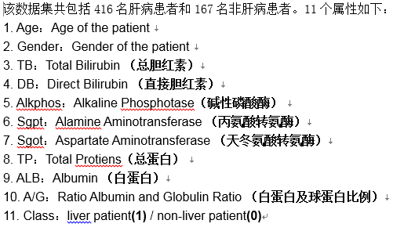
4.1 C5.0挖掘分类模型示例-示例数据
课堂示例数据文件： ILPD.csv

Slide 14
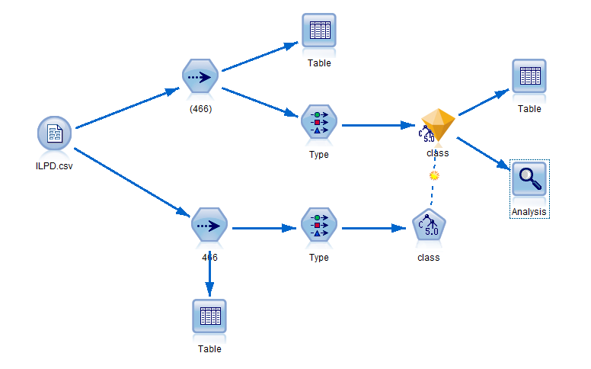
4.2 C5.0挖掘分类模型示例-分析流
基于C50节点挖掘分类模型（训练集和测试集用样本节点指定）

Slide 15
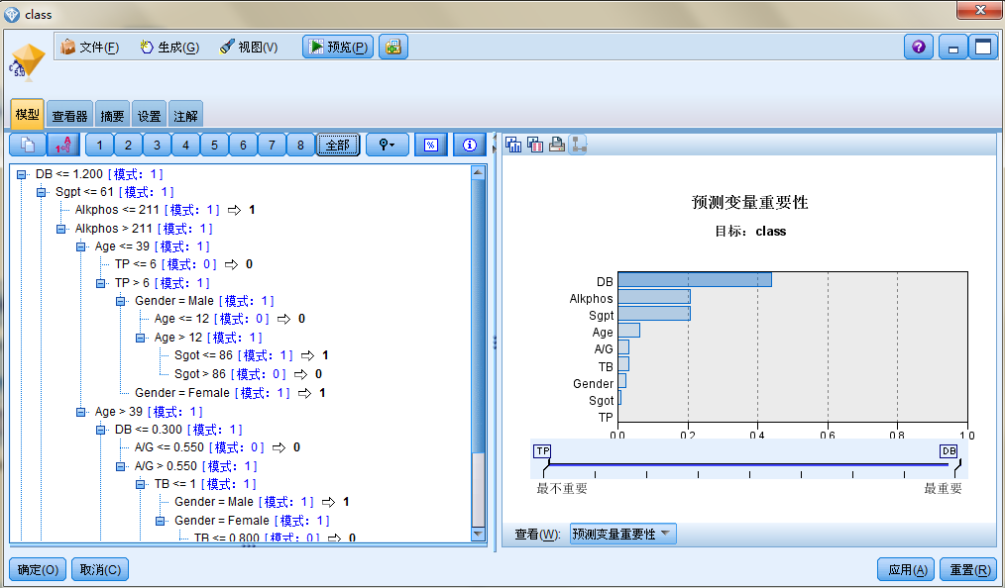
4.3 C5.0挖掘分类模型示例-模型输出
浏览模型

Slide 16
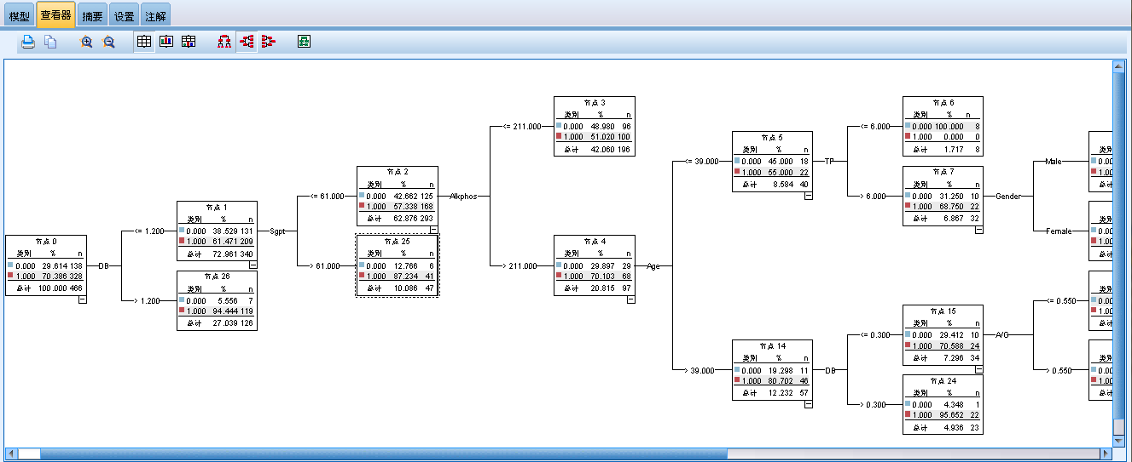
4.4 C5.0挖掘分类模型示例-模型查看
浏览模型

Slide 17
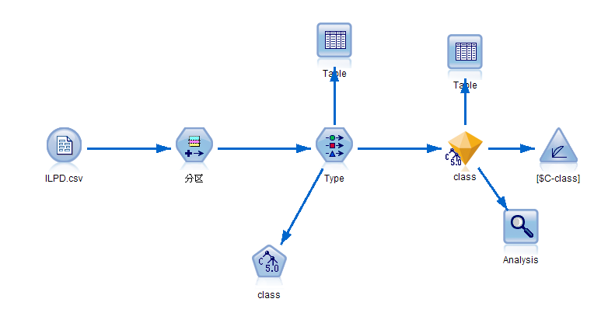
基于C50节点挖掘分类模型（训练集和测试集用分区节点指定）

Slide 18
5. C5.0挖掘分类模型实践要求
数据ILPD.csv中记录已经预先被随机打乱顺序
（1）利用样本节点,选取数据集前466条记录作为训练集，剩余的数据作为测试集，并保存为相应的csv文件。
（2）使用C5.0算法，利用训练集训练出一个分类器模型
（3）将分类器模型应用到测试集上，使用表节点查看预测结果。
（4）使用输出->分析节点,查看分类器的评价指标
（5）建第2个流，使用字段->分区节点，分为训练集与测试集，重复以上分类及评估、分析工作。
（6）使用图形->评估节点，查看ROC曲线
具体要求参见文档：分类实践需求.docx

Slide 19
Thank You !
DW&DM水很深，先了解数据，会玩数据！
然后是发现知识，创造价值！
How to contact me:
13811804506
yuyanhua@bupt.edu.cn

